Slide 1
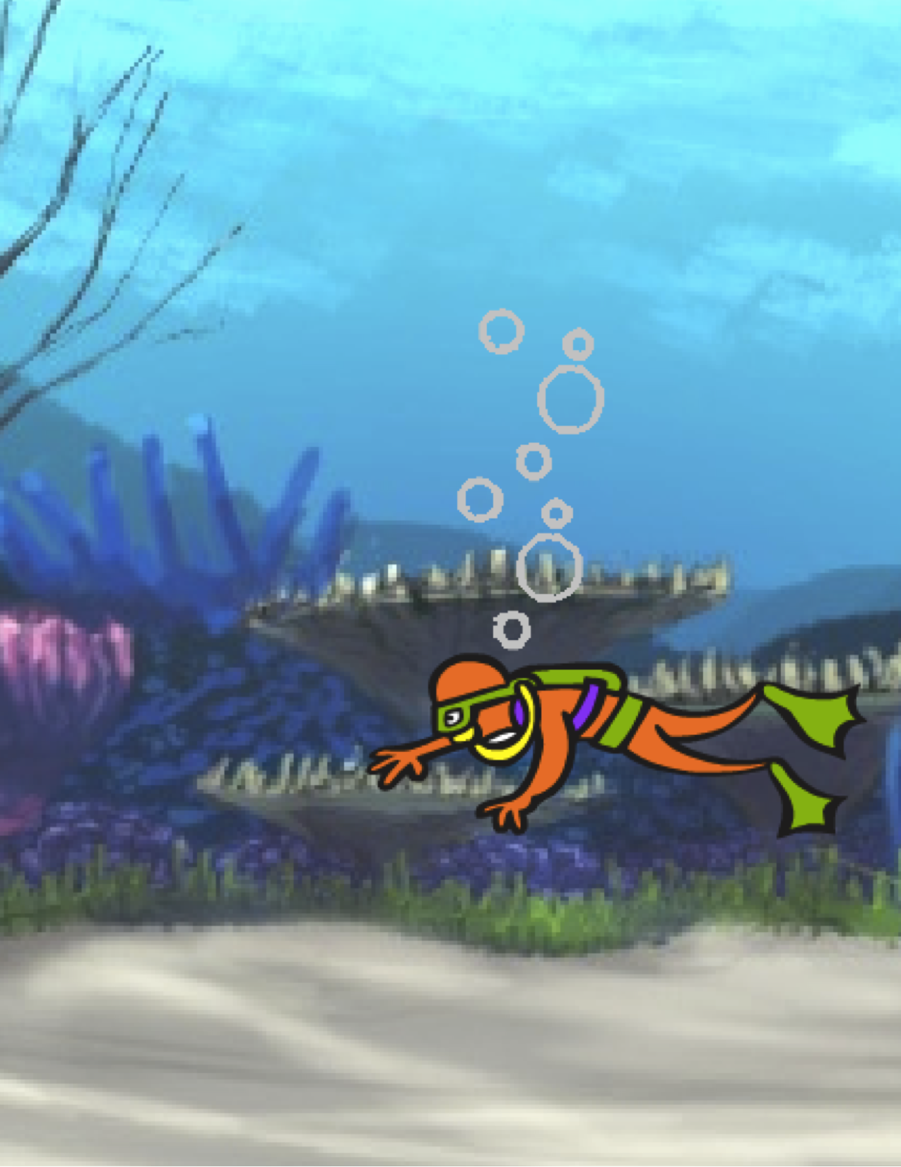
UNIT 5
深入探究
目前所在
包含内容
知/求/学 92
第二回合 94
进阶概念 96
硬件和扩展 100
活动设计 102
抓虫子 106
0
1
2
3
4
5
6
89

Slide 2

UNIT 5
概述
大创见
THE “BIG IDEA”
前一版指南发布后，我们从老师和学生那里得到一个普遍反馈是：他们需要更多时间消化、回顾和扩展之前学习中产生的想法和项目。因此，我们新增了这个“深入探究”单元。
不论是上升到进阶的计算概念和实践学习，还是复习之前的内容，这个单元都是帮助学习者深入反思的一个机会。 哪些知识点还不清楚？他们还想了解 Scratch 的什么内容？ 如何帮助别人和获得别人的帮助？
这同样也是老师展开类似反思的机会。教学中有哪些惊喜和不如意？下一次你会怎么教？为什么？
学习目标
关键词，概念 & 实践
学生们将：
+ 反思以往经验，自我评估当前的学习目标和需求 。
+ 扩展之前创作的项目。
+ 了解将 Scratch 与物理世界连接的各种硬件扩展模块。
+ 探究 Scratch 的最新功能（视频侦测，克隆），提升运用计算概念和计算实践的娴熟度。
+ 试验为他人设计学习体验。
+ 视频侦测 + 硬件
+ 克隆 + 拓展
+ 同伴访谈
备注说明
+ 没找到你需要的？你可以改编、重用和二次构思这本指南中的练习，让它更好地契合你和学习者。
+ 在 ScratchEd 网站上查找为特定课程设计的课程计划、活动和资源：
http://scratched.gse.harvard.edu

Slide 3
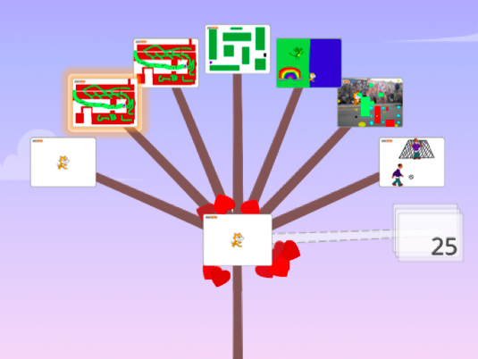
选择你自己的探索之路
有别于前面三个关注特定主题或作品类型的单元，第 5 单元的目的是回顾和反思之前的学习成果。这个单元的活动非常灵活，我们将回顾一些挑战任务，拓展技能，改善实践，更加深入地探究创意计算。
以邀请学生回顾过去的学习成果开始；在“知/ 求/学”活动中，学生们评价自己的学习目标。
然后，鼓励学生选择合适的后续活动更深入地学习 Scratch。
建议流程
第一部分
第二部分
第三部分
第四部分
第五部分
知/求/学
第二回合
进阶概念
硬件和扩展
活动设计
抓虫子
你了解哪些内容？想要学习什么？你已经学到了什么？
改编过去的项目，回顾错过的练习，或者挑战自我学习新的内容
创作使用视频侦测和克隆的项目
用 Scratch 创造和物理世界互动的东西
为他人设计学习体验
设计你的“抓虫子”程序 ，看看别人能否解决
91

Slide 4


知/求/学
目标：
完成这个活动后，学生们将：
+ 反思过去的项目和经验
+ 自我评价当前的知识水平和学习目标
+ 在自主研究活动中探寻个人的学习兴趣
UNIT 5 深入探究
建议时间
30-45 分钟
活动描述
可用资源
在这个自主学习活动中，学生将对当前的理解进行反思，根据个人兴趣构建新的知识。 （可选）将 “知/求/学”工作表分发给学生。
让学生反思已经知道的，以及接下来要学习的 Scratch 和创意计算内容。引导学生在设计日志或“知/求/学”工作表中回答前两个问题。接下来，给学生时间探索来自“你想要知道什么？”回答中的学习兴趣 。最后，让学生在设计日志或“知/求/学”工作表中回答第 3 个和第 4 个反思问题。
帮助学生彼此分享个人反思和学习兴趣。建议使用同伴访谈法 ： 把学生两两分组，相互采访对方开展反思、自我评价和研究的过程。
知/求/学工作表
Scratch 百科
http://wiki.scratch.mit.edu
Scratch 论坛
http://scratch.mit.edu/discuss
Scratch 常见问题 http://scratch.mit.edu/info/faq
反思提示
+ 你知道什么？
+ 你想要了解什么？
+ 你已经学到了什么？
+ 你采取了什么策略去研究你想知道的东 西？
回顾学生作品
+ 学生们有能力学习想要了解的内容吗？
+ 学生使用了哪些方法和资源？
备注说明
我的笔记
+ 在学生的研究过程中，帮助他们发现和使用更多的资源，比如咨询知识丰富的同伴、向家人、朋友提问，或者把问题发布到 Scratch 论坛上。

Slide 5
知 / 求 / 学
工作表
姓名: ___________________________________________
关于创意计算和 Scratch 你了解些什么 ？接下来还想了解什么？这个活动帮你思考 Scratch 的哪些内容你学起来很顺利（我知道什么？）和想进一步深入探索的方面（我想要了解什么？）。动用周边资源去探索你想要知道的内容，并分享你的发现（我学到了什么？）
我知道什么？
回顾到目前为止你的设计体验，写下你所了解的 Scratch 和创意计算内容。
我想要了解什么？
基于个人兴趣爱好，列出你想弄清和探索的内容清单。
我学到了什么？
TIPS & TRICKS
收集资源，对清单内容进行探索，然后分享你的研究收获。

Slide 6
知/求/学反思
姓名:
UNIT 5 回顾小结
使用以下空白处或者你自己的设计日志来回答下列问题
你知道什么？
你想要了解什么？
你已经学到了什么？
你采取了什么策略去研究你想知道的东西？

Slide 7

第二回合
目标：
完成这个活动后，学生们将：
改编以前的项目，或者投入时间到前面某单元跳过的或未完成的活动
UNIT 5 深入探究
建议时间
45-60 分钟
活动描述
可用资源
（可选）将第 0-5 单元的活动讲义分发给学生。
给学生留出自主学习时间：
1. 通过创建一个“自改编”项目来重新构思 或者扩展之前的项目。自改编：即改编自 己的项目。
2. 回顾和继续创作之前跳过的或者未完成 的活动。
鼓励学生相互分享自改编和完成的活动成果。我们推荐使用“结对分享”和“设计演示”方法。
让学生根据提示反思整个设计过程，并且把心得和体会记录在他们的设计日志中，或者在小组中讨论 。
第 0-5 单元 的课程材料
反思提示
+ 你为什么选择那个项目或活动？
+ 如果有更多的时间，你会做什么？
回顾学生作品
+ 学生创建了自改编项目，还是继续之前的活动？
+ 关于学生们的兴趣，你学到了什么？
+ 学生可能还需要哪些进一步的帮助？
备注说明
我的笔记
+ 邀请学生们回顾自己的设计日志和 Scratch 在线档案，反思以往的作品和活动。
+ 鼓励学生们回顾第 1 单元的“我的工作室”中的项目获得启发。

Slide 8
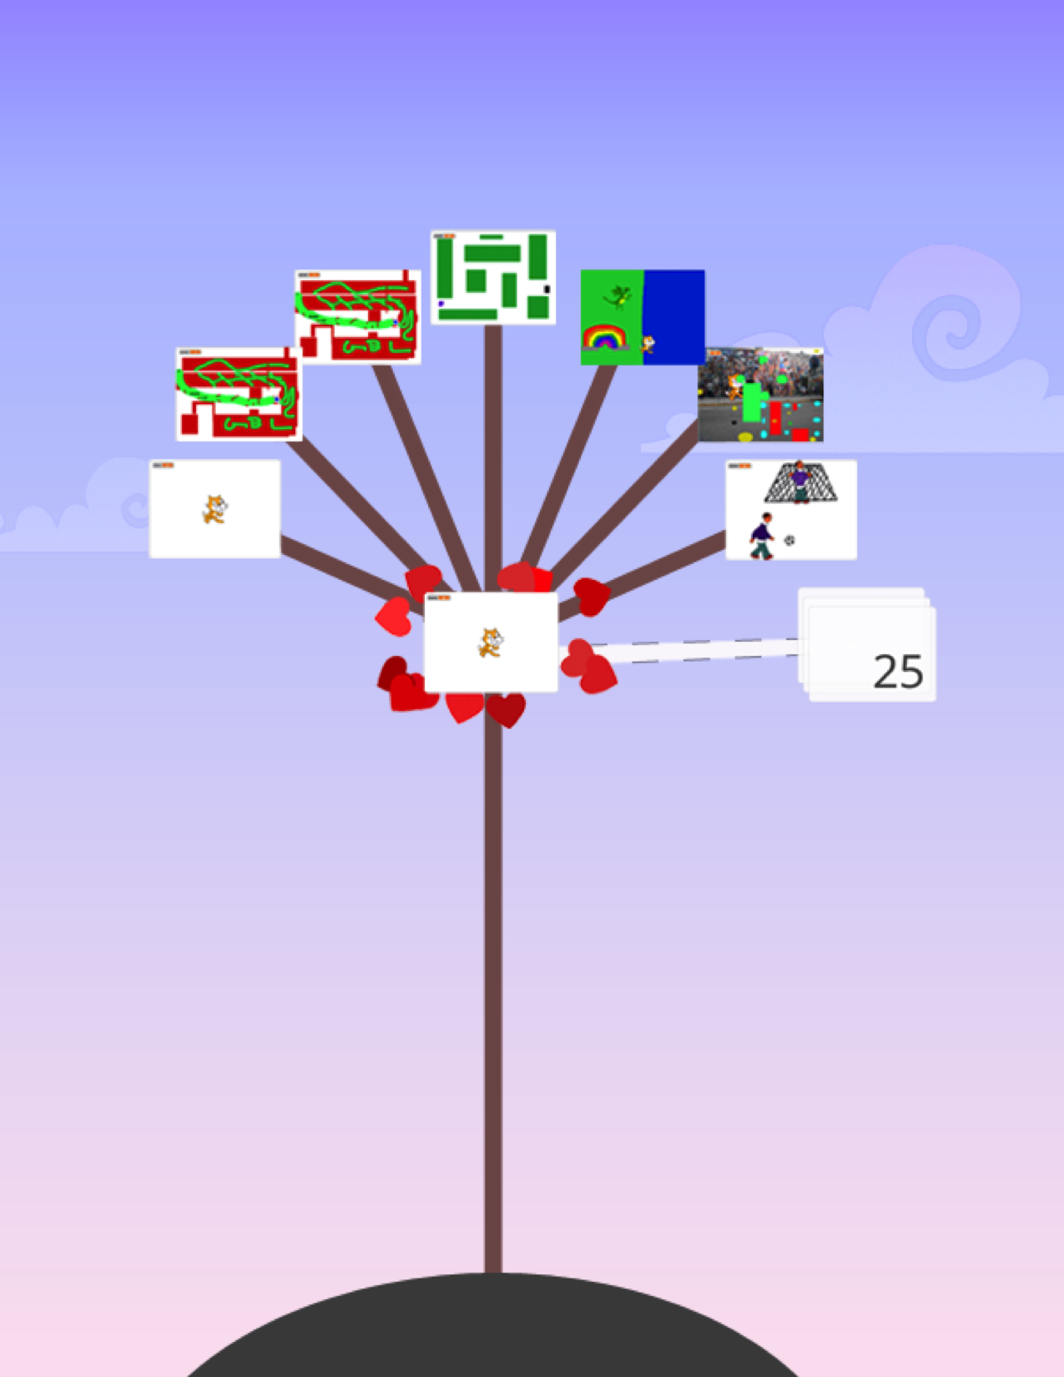

Slide 9
第二回合
反思
姓名:
UNIT 5 回顾小结
使用以下空白处或者你自己的设计日志来回答下列问题
你为什么选择那个项目或活动？
如果有更多的时间，你会做什么？

Slide 10
进阶概念
目标：
完成这个活动后，学生们将：
+ 通过创建探索视频侦测和克隆的项目，增加对计算概念（事件、平行、数据）和计算实践 （试验和迭代、测试和调试 、 重用和改编、抽象和模块化 ） 的娴熟度。
UNIT 5深入探究
建议时间
30-45 分钟
活动描述
可用资源
向学生演示“进阶概念”工作室、“视频侦测”工作室和“克隆”工作室中的案例，帮助学生熟悉控制视频侦测和克隆的模块。（可选）将“进阶概念”讲义分发给学生。
给学生留出研究案例程序代码的时间 ，新建项目试验一个或多个进阶概念（视频侦测，克隆）。
鼓励学生相互分享探究成果。我们推荐举办一个 “设计演示”展示。 （可选）让学生把项目上传到“进阶概念”工作室或班级工作室中。
让学生根据提示反思整个设计过程，并且把心得和体会记录在他们的设计日志中，或者在小组中讨论 。
“进阶概念”工作室 https://create.codelab.club/studios/89/
“视频侦测”课程材料
“视频侦测”工作室 https://create.codelab.club/studios/90/
“克隆”课程材料
“克隆”工作室 https://create.codelab.club/studios/91/
反思提示
+ 你选择探究哪个（些）进阶概念？
+ 针对这个（些）进阶概念，你采取了何种学习策略？
回顾学生作品
他们的项目里是否探究了一个或多个进阶概念？
备注说明
我的笔记
+ 想要探索视频侦测的学生需要使用带摄像头的电脑。
+ 提醒学生可以利用背包工具从案例程序中借用和改编代码。

Slide 11
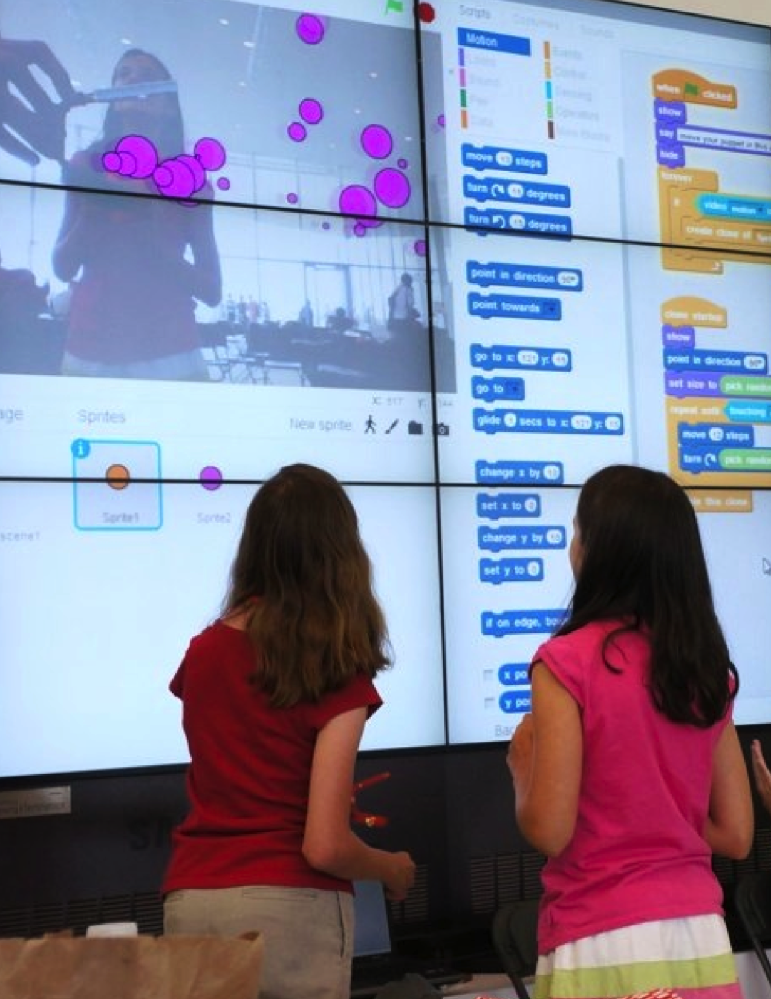

Slide 12
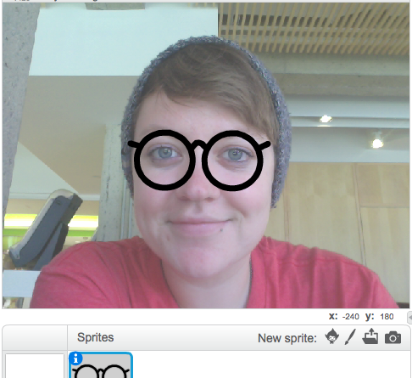
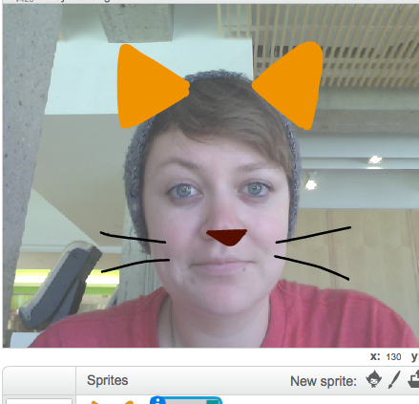
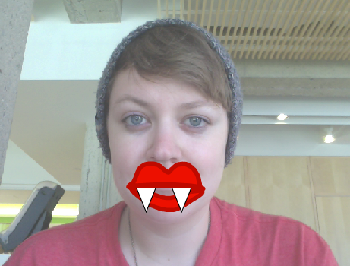
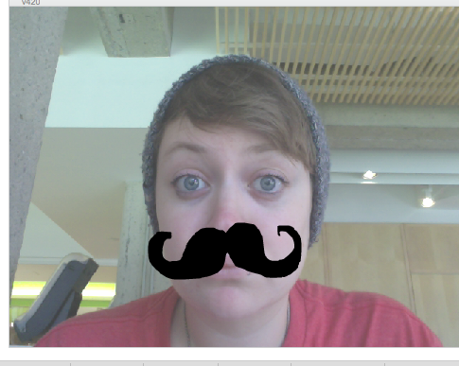
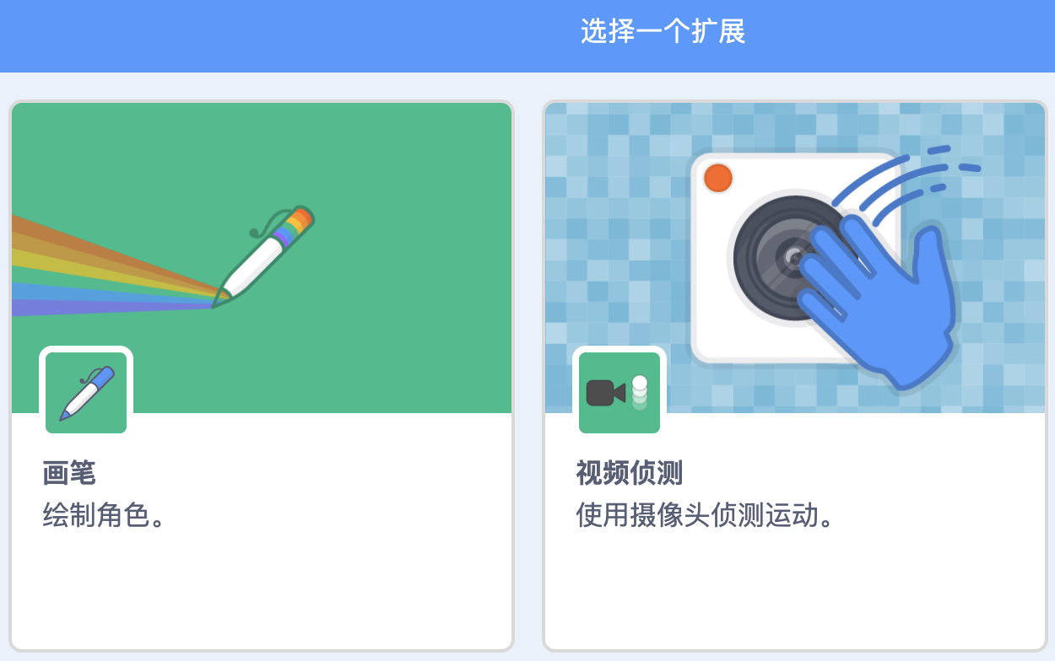
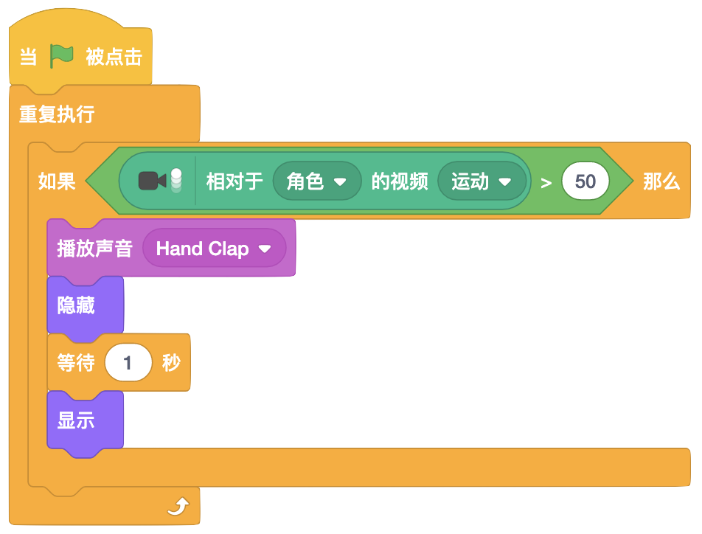
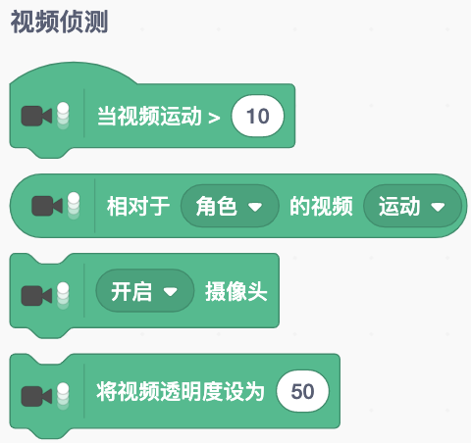
视频侦测
如何在你的 Scratch 项目中使用视频侦测？
你知道可以借助电脑摄像头让你的 Scratch 项目实现互动吗？创建一个包含视频侦测功能的项目来探究这个 Scratch 进阶概念吧。
从这里开始
打开一个现有项目，或者创建一个新项目来加入“视频侦测”的功能。
点击“添加拓展”
点击“视频侦测”模块
在“视频侦测”模块中，探索用于“视频侦测”的积木。
试验“相对于角色的视频运动”、“开启摄像头”、“将视频透明度设置为”等积木，让你的项目可以感知视频运动。
试一试
完成了？
确保已连接摄像头。用“打开摄像头”积木进行测试。
感觉进入死胡同了么？没关系！查看“视频侦测”工作室中的项目是如何使用视频侦测积木的。
将你的项目上传到“进阶概念”工作室里去：https://create.codelab.club/studios/89/
+ 给一个已完成的项目增加“视频侦测”功能。
+ 帮助其它人完成项目！
+ 改编一个“视频侦测”工作室里的项目。

Slide 13

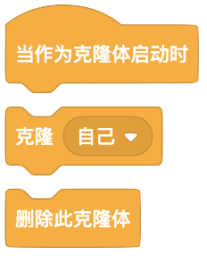
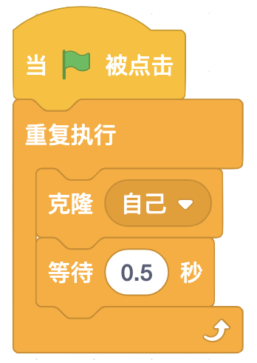
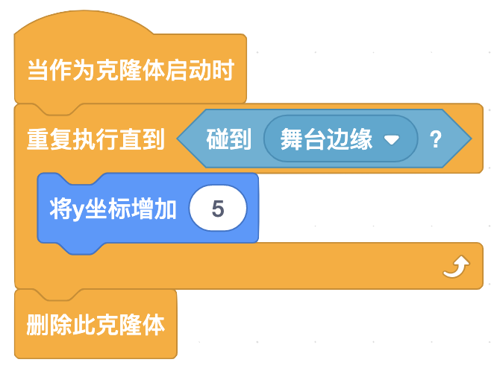
克隆
如何在你的 Scratch 项目中使用克隆功能？
克隆是给一个角色建立多个副本的简单方法。你可以用克隆创建多个对象并且呈现很酷的效果。
创建一个包含克隆功能的项目来探究这个 Scratch 进阶概念吧。
从这里开始
打开一个现有项目，或者创建一个新项目来加入“克隆”功能。
在“控制”类别中，查看用于“克隆”的模块。
试验“克隆”积木来生成角色的克隆体。自定义克隆体的行为表现。
试一试
完成了？
如果程序启动时你看不到克隆体，检查原始角色是否也在相同位置，它可能覆盖了克隆体。把原始角色或者克隆体移到其他不同位置，你就能看见克隆体了。
感觉进入死胡同了么？没关系！查看“克隆”工作室中的项目是如何使用克隆积木的。
将你的项目上传到“克隆”工作室里去：https://create.codelab.club/studios/91/
+ 给一个已完成的项目增加“克隆”功能
+ 帮助其它人完成项目！
+ 从“克隆”工作室里选择一个项目进行改编

Slide 14
进阶概念
反思
姓名:
UNIT 5 回顾小结
使用以下空白处或者你自己的设计日志来回答下列问题
你探究了哪个（些）进阶概念？
针对这个（些）进阶概念，你采取了何种学习策略？

Slide 15
硬件和
扩展
目标：
完成这个活动后，学生们将：
了解将 Scratch 的数字世界与物理世界连接的各种硬件扩展模块。
UNIT 5 深入探究
建议时间
45-60 分钟
活动描述
可用资源
（重要：这个活动需要接入一个或多个硬件产品）向学生介绍将 Scratch 与其他科技产品以及硬件产品（包括：乐高 WeDo、MaKey MaKey 和 PicoBoard）连接的方法。（可选）可以演示视频列表“如何连接 Scratch 和其他科技产品”中的视频。
把学生分成小组，每组 2-4 人。 留出时间给学生探索如何使用一个或者多个硬件拓展模块，创建包含硬件的 Scratch 项目。
小组之间分享成果。我们建议举办一个“艺廊街”或“反馈集市”活动。
让学生根据提示反思整个设计过程，并且把心得和体会记录在他们的设计日志中，或者在小组中讨论 。
乐高 WeDo 系列 http://bit.ly/LEGOWeDo
MaKey MaKey http://makeymakey.com
PicoBoard https://www.sparkfun.com/products/10311
“如何连接 Scratch 和其他的科技产品？”视频教程http://bit.ly/hardwareandextensions
反思提示
+ 你探究了什么硬件或扩展模块？
+ 你是如何连接数字世界和物理世界的？
+ 哪部分很困难？
+ 哪部分给人惊喜？
回顾学生作品
他们的项目里是否同时包括数字部件和物理部件？
备注说明
我的笔记
+ 以小组为单位，跨组进行这个活动。使用乐高 WeDo 和 Scratch，让学生挑战将他们的项目串成形如鲁布·戈德堡机械的反应装置。参考下面的视频：http://bit.ly/ScratchChainReaction
+ 点击“添加模块”，然后就可以选择用于控制硬件的扩展模块。

Slide 16
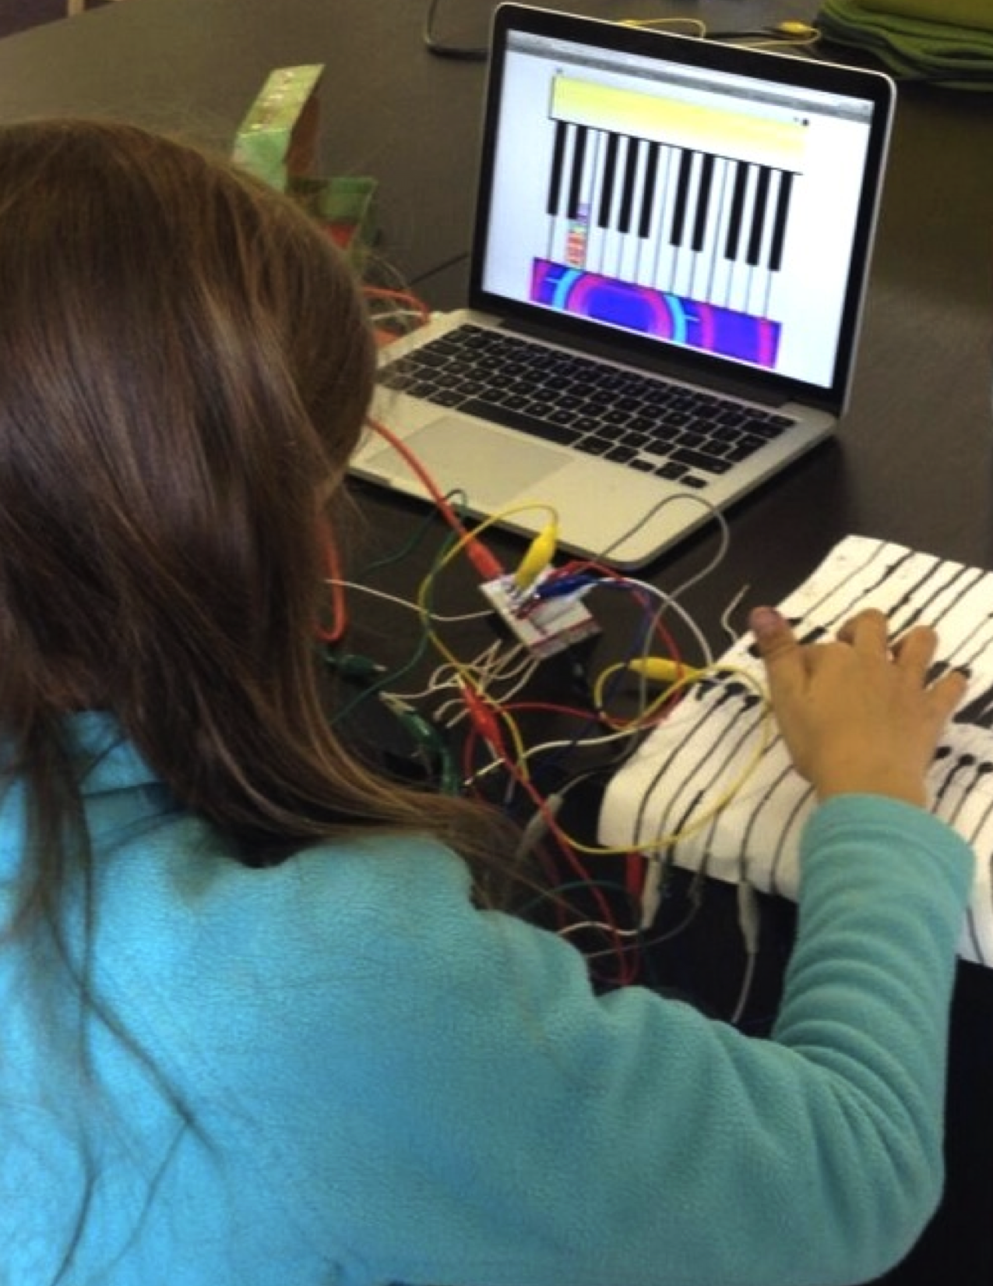

Slide 17
硬件和扩展反思
姓名:
UNIT 5 回顾小结
使用以下空白处或者你自己的设计日志来回答下列问题
你探究了什么硬件或扩展模块？
你是如何连接数字世界和物理世界的？
哪部分很困难？
哪部分给人惊喜？

Slide 18
活动设计
目标：
完成这个活动后，学生们将：
+ 设计一个帮助他人更好地学习 Scratch 和创意计算的学习活动或资源
UNIT 5 深入探究
建议时间
30-45 分钟
活动描述
可用资源
让学生体验站在教师的角度设计活动是什么样的。挑战学生们去新建、改编或者重新构思一个活动或资源，来帮助他人探究创意计算。 （可选）将“活动设计”讲义分发给学生。
帮助学生开展头脑风暴，设想不同类型的创意学习经历。（可选）引导学生们回顾本指南中示例项目的想法和活动，或者鼓励学生从 Scratch 卡片和 “Scratch 设计工作室”列表中获得启发。然后留出时间给学生设计自己的学习活动或资源。
给予学生机会在学习者身上测试活动或资源的设计。鼓励他们与家人和朋友分享他们的活动和资源设计，或者邀请学生作为其他班级、俱乐部或活动的同伴导师。
让学生根据提示反思整个设计过程，并且把心得和体会记录在他们的设计日志中，或者在小组中讨论 。
“活动设计”课程材料
Scratch 卡片
Scratch 设计工作室列表 http://scratch.mit.edu/users/ScratchDesignStudio/
反思提示
+ 你设想谁会使用你设计的活动或资源？
+ 你希望他人借助你的活动或资源学习到什么？
+ 在参与活动或使用资源的过程中，你认为学习者可能会遭遇什么挑战？你会怎样进一步帮助他们应对这些挑战？
回顾学生作品
+ 学生设计的活动或资源是否有助于介绍和探索创意计算？你可以给学生提供什么反馈？
备注说明
我的笔记
+ 特别乐于帮助他人的学生适合成为课堂活动、课外活动和午餐 Scratch 俱乐部的同伴导师候选人。

Slide 19
活动设计
姓名: _________________________________________
你怎样能够帮助他人学到更多关于 Scratch 和创意计算的知识？来设计一个帮助他人学习 Scratch 的活动吧。它可以是一个不插电活动（例如“创造生物”）、项目想法（例如“组建乐队”）或者挑战任务（例如“抓虫子”）。你甚至可以创造一种新型活动或者讲义！请借助以下问题进行头脑风暴，然后使用“活动和讲义计划书”增加更多的细节。
这是为谁设计的？
谁是你的观众？你想帮助谁学到更多关于 Scratch 和创意计算的知识？
他们会学到什么？
学习目标是什么？你希望学习者借助你设计的活动学到什么新内容？
TIPS & TRICKS
他们需要什么？
学习者们需要什么材料？还有什么其他类型的帮助能使学习者成功参与到活动中？

Slide 20
(标题)
(2个学习目标)
目标：
完成这个活动后，学生们将：
活动设计
建议时间
__–__ 分钟
活动描述
可用资源
（项目指示说明）
学习者将创造什么？他们怎么做出来？
学习者将如何与他人分享作品？
学习者将如何分反思他们的设计？
（两种项目资源 – 工作室、讲义等等）
反思提示
(3 个反思问题)
回顾学生作品
(检查学习者是否完成活动的两个办法)
备注说明
我的笔记
(提示和窍门)

Slide 21

(标题)
(项目照片)
(项目概述)
(项目描述)
从这里开始
（项目指示说明）
(详细的项目指示说明)
试一试
完成了？
(如果进入死胡同时可以尝试的 3 种方法)
(如果时间有富余可以尝试的 3 件事情)

Slide 22
活动设计
反思
姓名:
UNIT 5 回顾小结
使用以下空白处或者你自己的设计日志来回答下列问题
你设想谁会使用你设计的活动或资源？
你希望他人借助你的活动或资源学习到什么？
在参与活动或使用资源的过程中，你认为学习者可能会遭遇什么挑战？你会怎样进一步帮助他们应对这些挑战？

Slide 23

抓虫子
目标：
完成这个活动后，学生们将：
+ 通过设计“调试代码”挑战任务，加深对计算实践 （试验和迭代、测试和调试、重用和改编、抽象和模块化）的理解。
UNIT 5 深入探究
建议时间
15-30 分钟
ACTIVITY DESCRIPTION
ACTIVITY DESCRIPTION
活动描述
可用资源
（可选）将“抓虫子”课程材料分发给学生。
给学生机会设计由他人解决的“代码调试”挑战任务。Bugs 可以关于特定计算概念、Scratch 积木、交互或其它编程挑战。鼓励学生从自己开发 Scratch 项目的过程中遇到的问题和解决问题的经历获得启发。
让学生们互换并尝试调试彼此的程序错误。（可选）让学生把项目上传到“抓虫子”工作室或班级工作室里。
让学生根据提示反思整个问题创建过程，并且把心得和体会记录在他们的设计日志中，或者在小组中讨论 。
“抓虫子”课程材料
“抓虫子”工作室 https://create.codelab.club/studios/92/
反思提示
+ 问题出在哪里？
+ 你的灵感来自哪里？
+ 你设想其他人如何查找和解决你的挑战任务？
+ 是否有人用出乎意料的方法发现和解决了问题？他们的策略是什么？
回顾学生作品
+ 他们的项目是否包含“调试代码”挑战任务？
+ 学生们运用了哪些不同的测试和调试策略？
备注说明
我的笔记
+ 提醒学生在抓虫子项目主页的介绍中包含一个挑战任务描述。
+ 有富余时间或者需要热身活动？“抓虫子”工作室里还包括其他人设计的“抓虫子”挑战任务，让学生借助这些任务锻炼发现问题和解决问题的能力吧。

Slide 24

抓虫子
现在是时候设计一个你自己的“抓虫子”挑战了。你会创作什么？
在这个活动中，你将创建自己的“抓虫子”挑战，让其他人去查找、解决问题和改编你的项目。
从这里开始
反思你在创作和调试自己的项目时所遇到的各类程序错误。
列出你想到的调试代码挑战。“抓虫子”任务可以聚焦于一个特定的计算概念、积木、交互或者其他编程挑战任务。
建立你自己的“抓虫子”项目。
“抓虫子”项目计划
我的笔记
完成了？
将你设计的代码调试项目上传到“ 抓虫子”工作室：
https://create.codelab.club/studios/92/
+ 和邻桌同学互换“抓虫子”项目，并尝试解决对方的程序错误。
+ 帮助其它人完成项目！
+ 尝试调试“抓虫子”工作室中的其他项目。

Slide 25
抓虫子
反思
姓名:
UNIT 5 回顾小结
使用以下空白处或者你自己的设计日志来回答下列问题
问题出在哪里？
你的灵感来自哪里？
你设想其他人如何查找和解决你的挑战任务？
是否有人用出乎意料的方法发现和解决了问题？他们的策略是什么？

